Slide 1

РЕЗУЛЬТАТЫ ДИАГНОСТИКИ 1-3 КЛАССОВ ПО НАДТЕРЕЧНОМУ МР

Slide 2
Математика
Результаты ОГЭ по математике

Slide 3
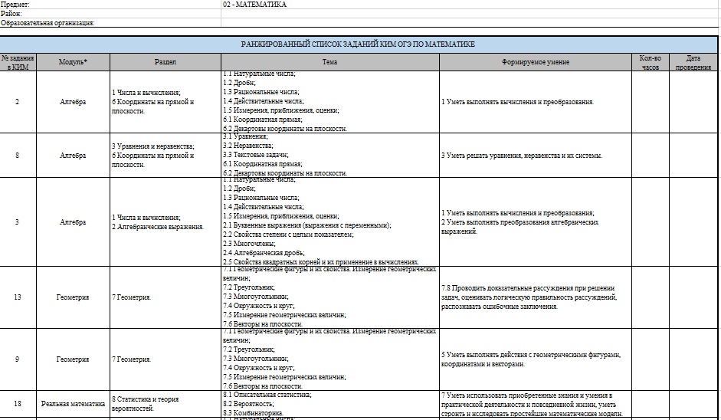
Математика
РАНЖИРОВАННЫЙ СПИСОК ЗАДАНИЙ КИМ ОГЭ ПО МАТЕМАТИКЕ
*составлен на основе результатов участников ОГЭ-2016

Slide 4
Математика
Предложение: объединить ранжированный список тем с КТП
Ранжированный список заданий КИМ ОГЭ по математике
№ задания в КИМ | Модуль* | Раздел | Тема
2 | Алгебра | 1 Числа и вычисления; 6 Координаты на прямой и плоскости. | 1.1 Натуральные числа; 1.2 Дроби; 1.3 Рациональные числа; 1.4 Действительные числа; 1.5 Измерения, приближения, оценки; 6.1 Координатная прямая; 6.2 Декартовы координаты на плоскости.
КТП по математике
Четверть | Номер урока | Период проведения (неделя) | Содержание | Кол-во часов
 |  |  | Повторение | 5
 | 1/1 |  | Повторение по теме «Многочлены». | 1
 | 2/2 |  | Повторение по теме «Линейная функция». | 1
Четверть | Номер урока | Период проведения (неделя) | Содержание | Кол-во часов
 |  |  | Подготовка к ОГЭ | 5
 | 1/1 |  | 1 Числа и вычисления; | 1
 | 2/2 |  | 6 Координаты на прямой и плоскости. | 1
КТП по математике с внесенными изменениями

Slide 5
Математика
На каждом уроке
Отработка вычислительных навыков
устный счет по таблице умножения и деления;
использование заданий на сложение и вычитание, умножение и деление многозначных чисел и десятичных дробей в столбик;
калькулятор на уроке не используется
На уроках по подготовке к ОГЭ
Обучение чтению и пониманию задания
учащиеся сами читают задание, объясняют его смысл
учащиеся сами предлагают способы решения того или иного задания
Отработка алгоритма выполнения задания
учитель сначала показывает образец решения и образец рассуждения при выполнении задания, требует это от учащихся при выполнении этого же, а затем подобного задания;
при выполнении заданий учитель требует от учащихся ссылок на соответствующие правила, формулы

Slide 6
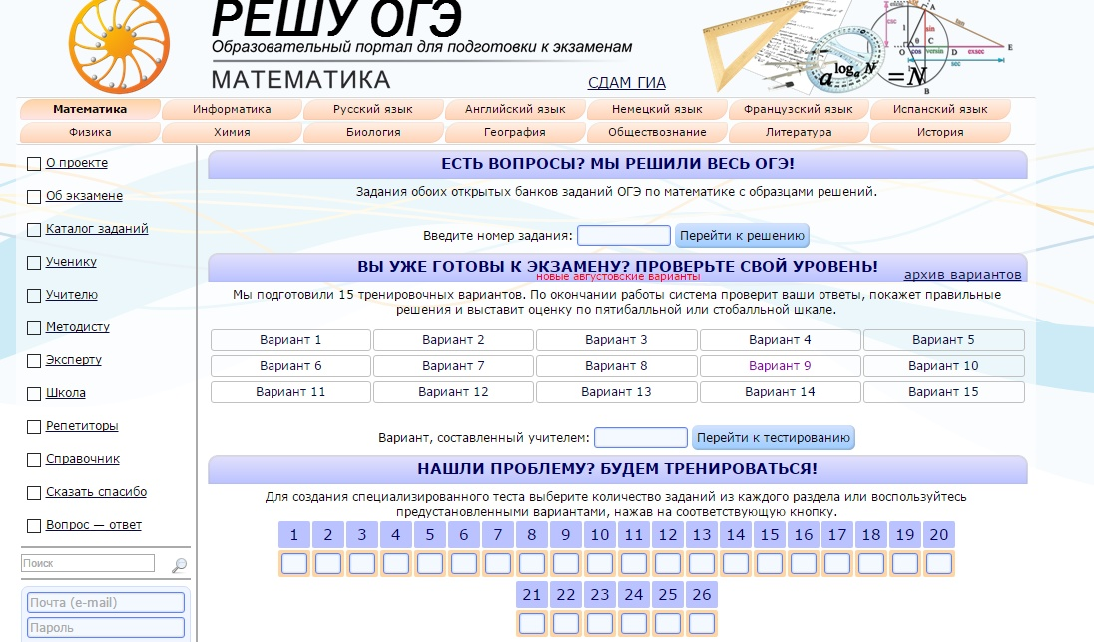
Математика
Источник заданий для уроков по подготовке к ОГЭ
*https://oge.sdamgia.ru/

Slide 7
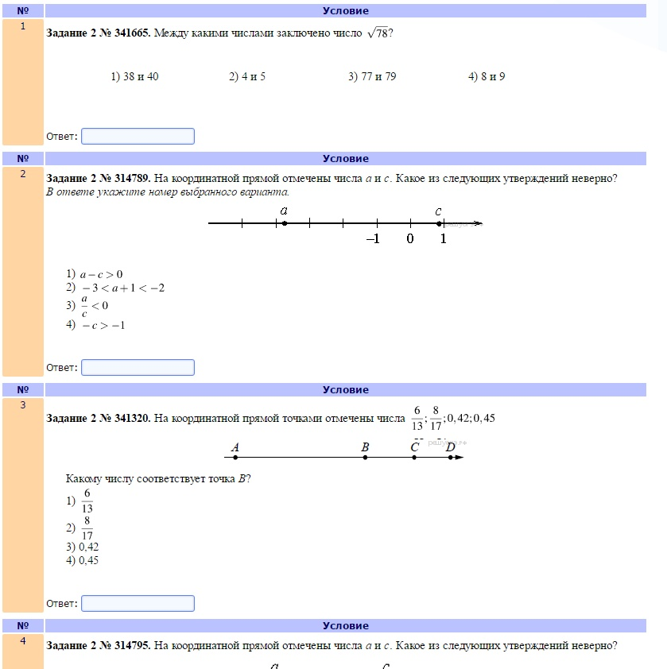
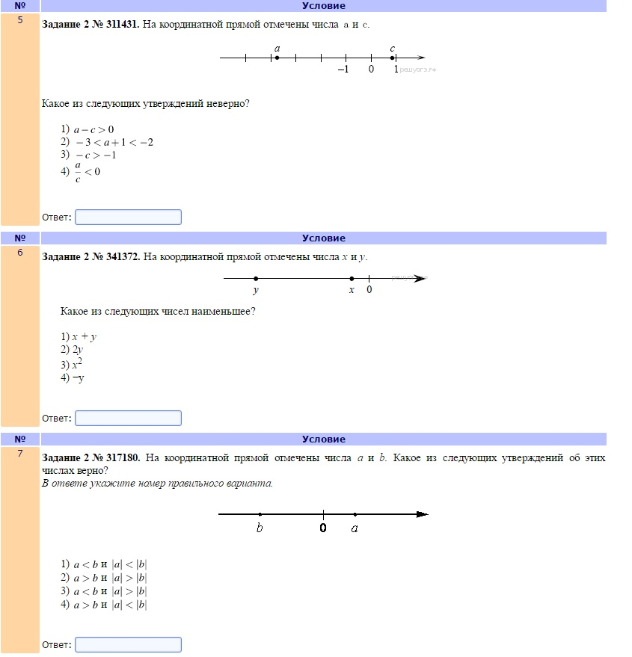
Математика
Источник заданий для уроков по подготовке к ОГЭ
*https://oge.sdamgia.ru/

Slide 8
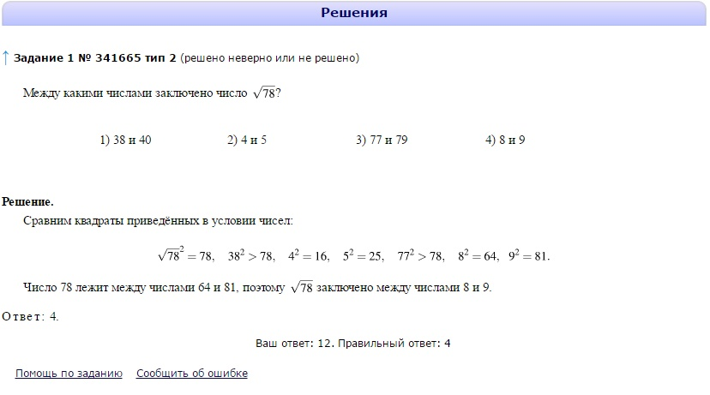
Математика
Источник заданий для уроков по подготовке к ОГЭ
*https://oge.sdamgia.ru/

Slide 9
Русский язык
Результаты ОГЭ по русскому языку

Slide 10
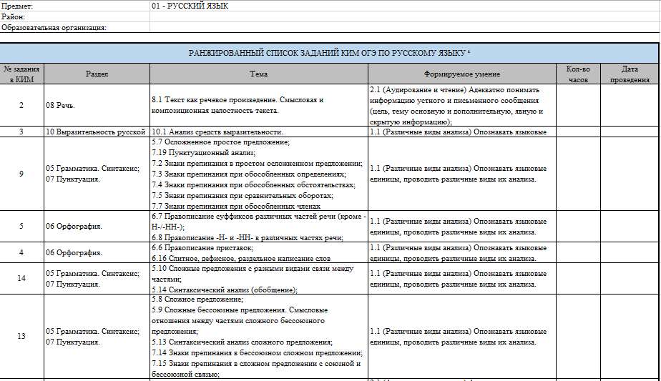
Русский язык
РАНЖИРОВАННЫЙ СПИСОК ЗАДАНИЙ КИМ ОГЭ ПО РУСКОМУ ЯЗЫКУ
*составлен на основе результатов участников ОГЭ-2016

Slide 11
Русский язык
Предложение: коррекция и прохождение нового материала идут параллельно
3 часа в неделю
1 час в неделю
№ пп | Содержание (раздел, тема) | Кол-во часов | Информационно-технологическое оснащение урока | Домашнее задание | ЗУН учащихся ( после изучения раздела или темы)
1 | 2 | 3 | 4 | 5 | 6
1 | Международное значение русского языка | 1ч. |  | п.1. Упр.2. | Знать основные средства худ.изобразительности, находить их в тексте, использовать ИВС в текстах собственного сочинения
 | ПОВТОРЕНИЕ МАТЕРИАЛА, ИЗУЧЕННОГО В 5-8 КЛАССАХ
2 | Повторение материала, изученного в 5-8 классах. Фонетика. | 1ч. | Таблица | П.2, упр.9 словарь | Вспомнить и закрепить характеристики звуков, понимать и оперировать терминами : сильная и слабая позиция; Знать орфоэпические нормы и соблюдать их в устной речевой практике;
№ задания в КИМ | Раздел | Тема | Формируемое умение
2 | 08 Речь. | 8.1 Текст как речевое произведение. Смысловая и композиционная целостность текста. | 2.1 (Аудирование и чтение) Адекватно понимать информацию устного и письменного сообщения (цель, тему основную и дополнительную, явную и скрытую информацию); 2.3 (Аудирование и чтение) Владеть разными видами чтения (изучающим, ознакомительным, просмотровым); 2.4 (Аудирование и чтение) Извлекать информацию из различных источников.
3 | 10 Выразительность русской речи. | 10.1 Анализ средств выразительности. | 1.1 (Различные виды анализа) Опознавать языковые единицы, проводить различные виды их анализа.

Slide 12
Русский язык
На каждом уроке подготовки к ОГЭ
Обучение чтению и пониманию задания
учащиеся сами читают задание КИМ;
учащиеся сами объясняют смысл задания.
Отработка алгоритма выполнения задания
учитель сначала показывает образец рассуждения, выполнения задания, а затем требует это от учащихся;
учитель требует от учащихся ссылок на соответствующие правила и орфограммы, во время рассуждения при выполнении задания.

Slide 13
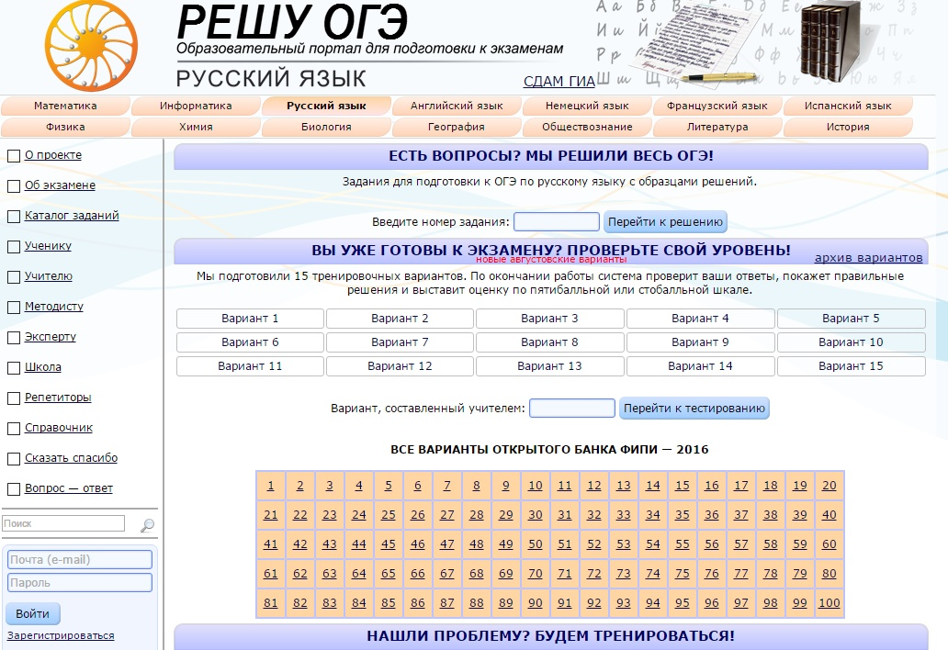
Русский язык
Источник заданий для уроков по подготовке к ОГЭ
*https://oge.sdamgia.ru/

Slide 14



Математика
Методика работы
Пробное решение задания
Работа в группах и парах

